Slide 1
สรุปการบรรยาย
การมีส่วนร่วมในการ อนุรักษ์พลังงาน
เมื่อวันที่ ๗ กุมภาพันธ์ พ.ศ.๒๕๖๑
ณ ห้องประชุม PJ ๓๐๑ อาคาร ๕๐ ปี

Slide 2
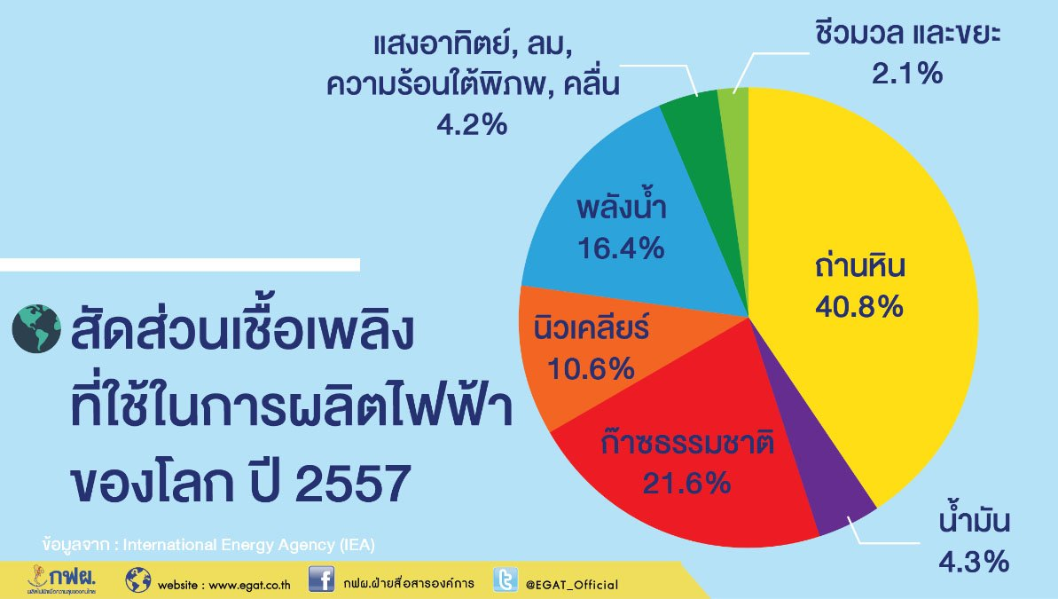

Slide 3
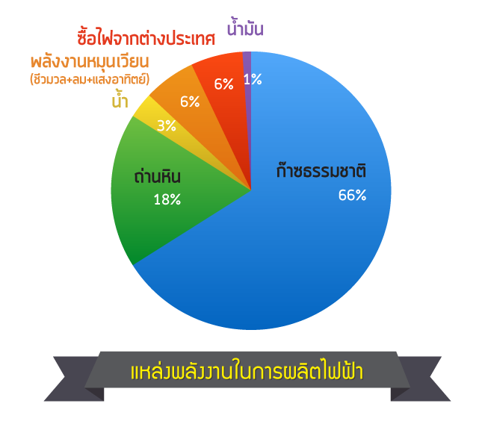

Slide 4
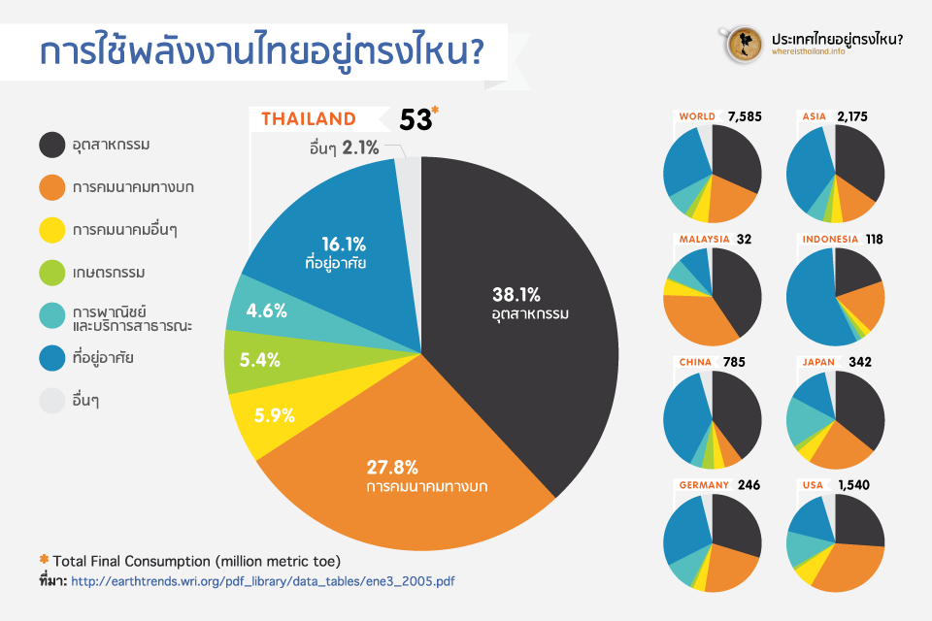

Slide 7
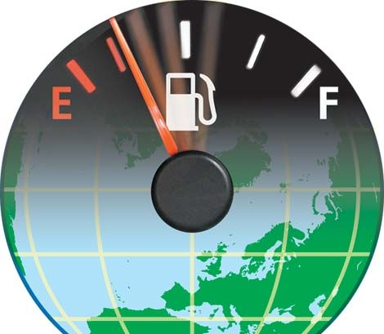
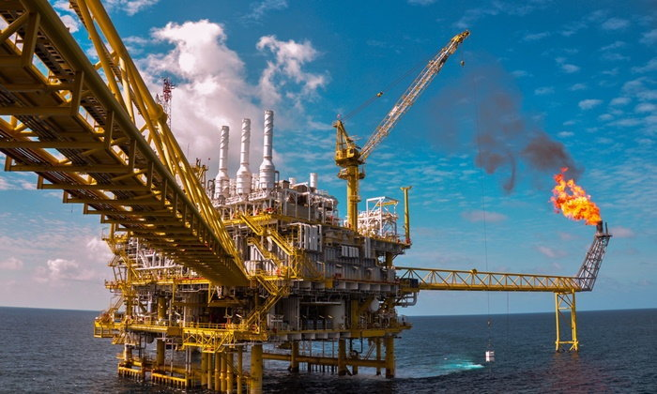
เราเหลือพลังงานสำรองในโลก
ได้อีกนาน...แค่ไหน
น้ำมันเหลือให้ใช้ได้เพียง
40 ปี
ก๊าซธรรมชาติเหลือใช้ได้พียง
60 ปี
ถ่านหินเหลือใช้ได้อีกประมาณ
150 ปี

Slide 9
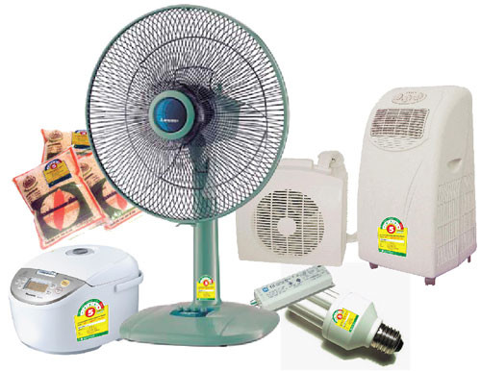

Slide 10
วิธีคิดสามารถคิดได้จากสูตร
“พลังงานไฟฟ้า(หน่วยหรือยูนิต) = (กำลังไฟฟ้า(วัตต์) / 1000 ) x ชั่วโมงการใช้งาน”
ผมเปิดหลอดไฟขนาด 120 W ทิ้งไว้ 9 ช.ม.
แสดงว่าผมใช้ไฟฟ้าไปทั้งสิ้น (120 / 1000) x 9 = 1.08 หน่วย
ต้องเสียค่าไฟทั้งหมด 1.08 x 4 = 4.32 บาท

Slide 11
ที่ทำงานมีเครื่องใช้ไฟฟ้าอะไรบ้าง..ต้องจ่ายค่าไฟเท่าไหร่
ลำดับที่ | อุปกรณ์ | พลังงานไฟฟ้า (Watt) | จำนวน | ช.ม./วัน | วันที่ใช้งาน | กำลังไฟฟ้า (หน่วย) | ค่าใช้จ่ายพลังงาน (บาท/เดือน) | หมายเหตุ
1. | เครื่องปรับอากาศ | 2,500 | 30 | 8 | 30 | 18000 | 72,000
2. | ตู้เย็น | 150 | 1 | 24 | 30
3. | ไมโครเวฟ | 1200 | 1 | 3 | 20
4. | กระติกน้ำร้อน | 750 | 1 | 8 | 30
พลังงานไฟฟ้า(หน่วยหรือยูนิต) = (กำลังไฟฟ้า(วัตต์) x ชั่วโมงการใช้งาน / 1000

Slide 12
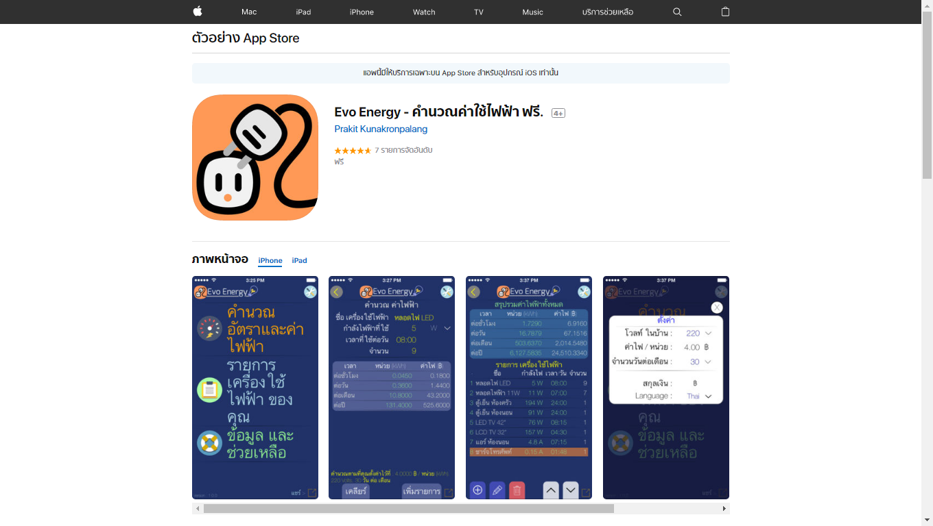
คำนวณค่าไฟฟ้า ..ด้วย..Apps
Evo Energy

